Slide 1
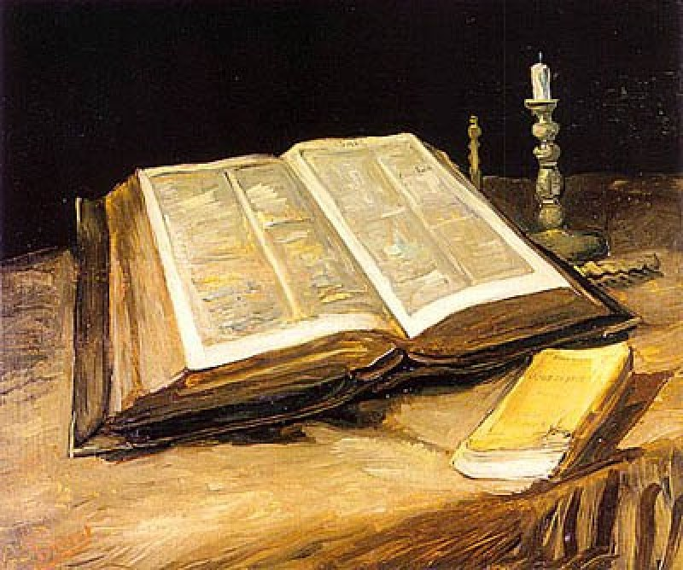

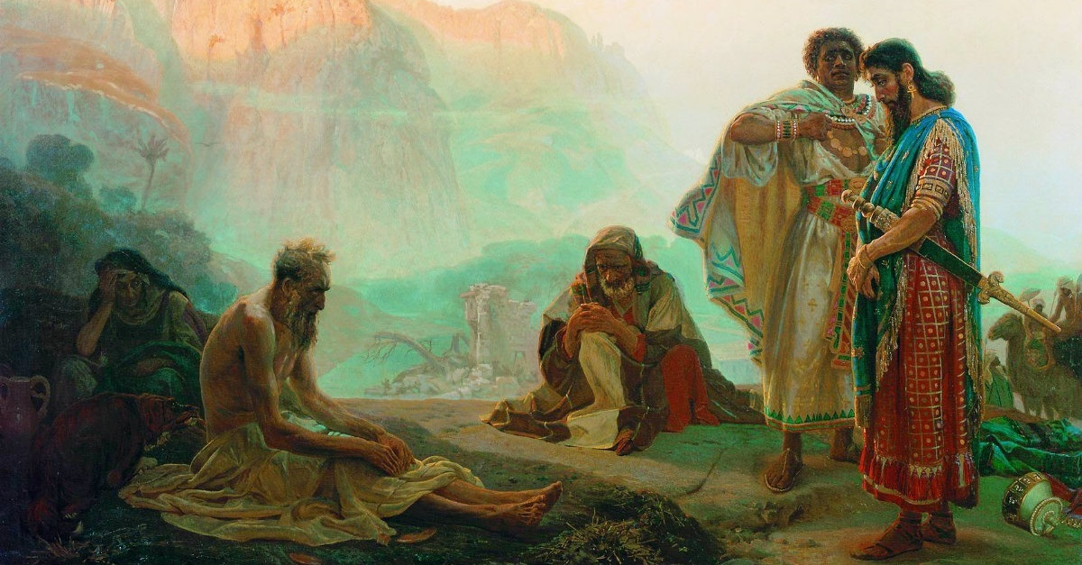
Dovršetak zemaljskih razgovora u Knjizi o Jobu
Filozofsko-teološki institut DI
Studij filozofije i teologije, ECTS 6
amdg.eu → nastava → FTI
Job 26-31

Slide 2
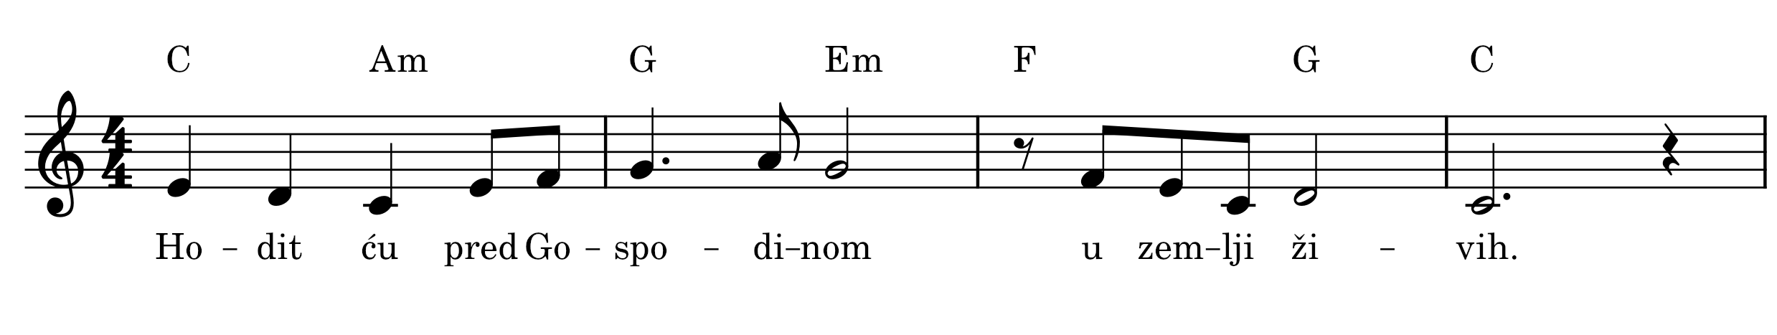
Hodit ću pred Gospodinom
(Ps 116)

Slide 3
Biblijska egzegeza:
Poučne knjige
Staroga zavjeta
Filozofsko-teološki institut DI
Studij filozofije i teologije, ECTS 6
utorkom od 8:15 i srijedom od 10:15,
Dvorana Kolvenbach (P14)
Psalmi i Mudrosne knjige –
Poklad biblijske mudrosti u jezgri SZ-a
zimski semestar ak. g. 2026./27.
Niko Bilić SJ
amdg.eu → nastava → FTI

Slide 4
Dovršetak zemaljskih razgovora u Knjizi o Jobu
Filozofsko-teološki institut DI
Studij filozofije i teologije, ECTS 6
amdg.eu → nastava → FTI
Job 26-31
U trećem
od 3 kruga
razgovora:
Job, Elifaz,
Bildad, Sofar

Slide 5
Dovršetak zemaljskih razgovora u Knjizi o Jobu
Filozofsko-teološki institut DI
Studij filozofije i teologije, ECTS 6
amdg.eu → nastava → FTI
Osnovno pitanje svih razgovora u 31,3:
Nije li nesreća za opakoga,
a nevolja za one koji zlo čine?

Slide 6
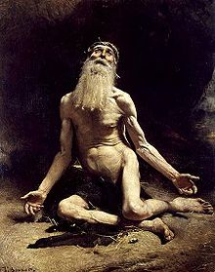
Jobov govor
Leon Bonnat, Job
  Dokle seže Jobov govor (31,35.40):
Posljednja riječ: “Evo moj Tau”
“Dovršene su riječi Jobove” (40)
  Zašto su razgovori poezija? (30,31)
Jobova harfa za tužaljku,
frula za naricanje
  Govornik u Job 26-31:
I odgovorio je Job (26,1)
I nastavio je Job svoju izreku (mašal) (27,1; 29,1
  Prvi dijalog (“ti”) u 26,3-4:
  Odgovor Bildadu (25,2-6: Bog je silan, čovjek je crvić)
Job: “Baš si pomogao” (26,2)

Slide 7
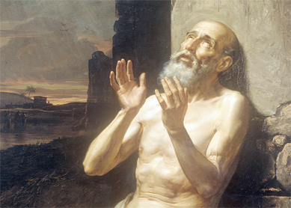
Božja veličina
  Job govori o Njemu (Job 26,5)
  Nastavak na Bildadov
  govor (“El” u 25,4)
  Tko je Bog 26,5s.7-13:
Gospodar nad mrtvima (5s)
  Šeol pred njim gol (6)
Gospodar nad prirodom (7-13)
  Zemlja, nebesa, vode
Samo djelić – tko će shvatiti (26,14)
  Grom Božjih junačkih djela (14)
  Na koga se Job poziva (27,2)?
Na živoga Boga (2)
Premda Boga optužuje: oduzeto pravo, ogorčena duša
Gonzalo Carrasco, S.j., Job on the Dunghill.
Oil on canvas,
1881. Museo Nacional
amdg.eu
7

Slide 8
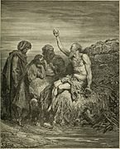
Job – iskren
  Jobova usta bez zloće i laži (Job 27,4)
  Odgovor (“vi”) (5.11s):
Odbija njihove teze (5)
Pokazat će im ruku Božju (11)
Sami vide, zašto su u ispraznosti (12)
(usp. Prop)
  Jobova savjest (27,6):
“Ne kori me srce”
  O protivniku (27,7-10):
Job zaziva: Na nj sudbina zlikovca (7)
Odnos prema Bogu: čemu se može nadati? (8-10)
"Job and His Friends," one of Gustave Doré's illustrations
for La Grande Bible de Tours
amdg.eu
8

Slide 9
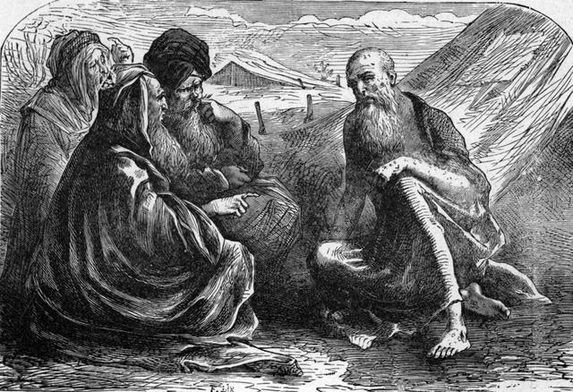
Sudbina zlotvora
  Sofarov govor u 27,13-23?
  biblija.ks.hr: 26,13-23
  c27 = 24,18-24 (gdje je 27,1-12?)
Zlotvoru sud od Boga
(27,13 usp. 8-10):
Obitelj u smrt (14s)
Bogatstvo pravednicima (16s)
    Bogatstvo je slabo i prolazno (18s)
Psihičke tegobe (20)
Vjetar ga nosi (20-22 usp. pljeva u Ps 1)
  Bližnji prema njemu (23):
Raduju se propasti, izruguju ga
amdg.eu

Slide 10
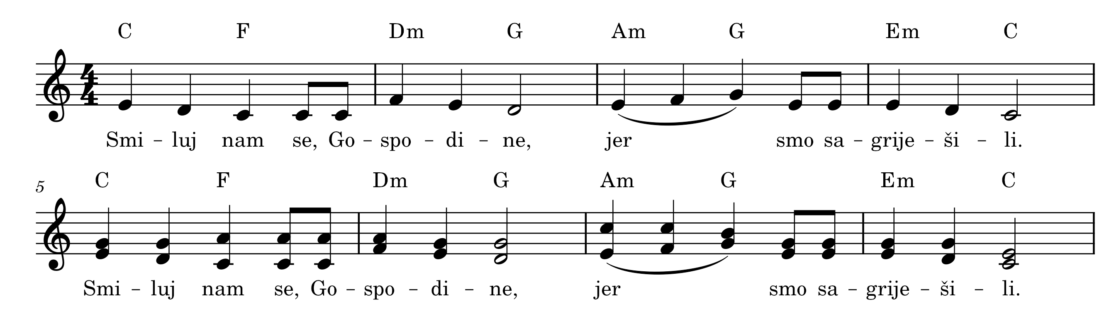
Smiluj nam se (Ps 51)

Slide 11
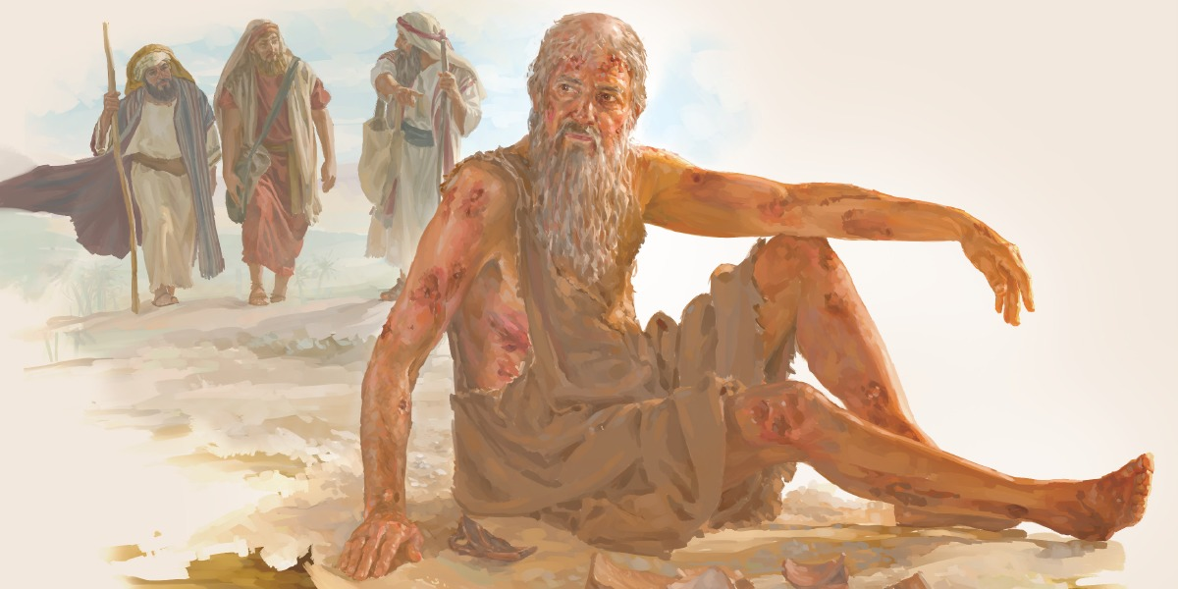
Otkuda mudrost?
  Rudnik (Job 28,3-5.11):
Granica tami (3),
Rovovi (4),
Razrovana zemlja (5),
Zaustavljen tok vode (11)
  Putovi koje ne vide ni ptice ni zvijeri (7s)
  Čovjek osvaja kamen (3.9s)
  Bogatstvo (1.2.6):
Zlato, srebro (1)
Željezo, bakar (2)
Safir (6)
  Otvoreno pitanje 2x (12.20):
Otkuda mudrost?
Gdje je razum – spoznaja, uvid?
amdg.eu
11

Slide 12
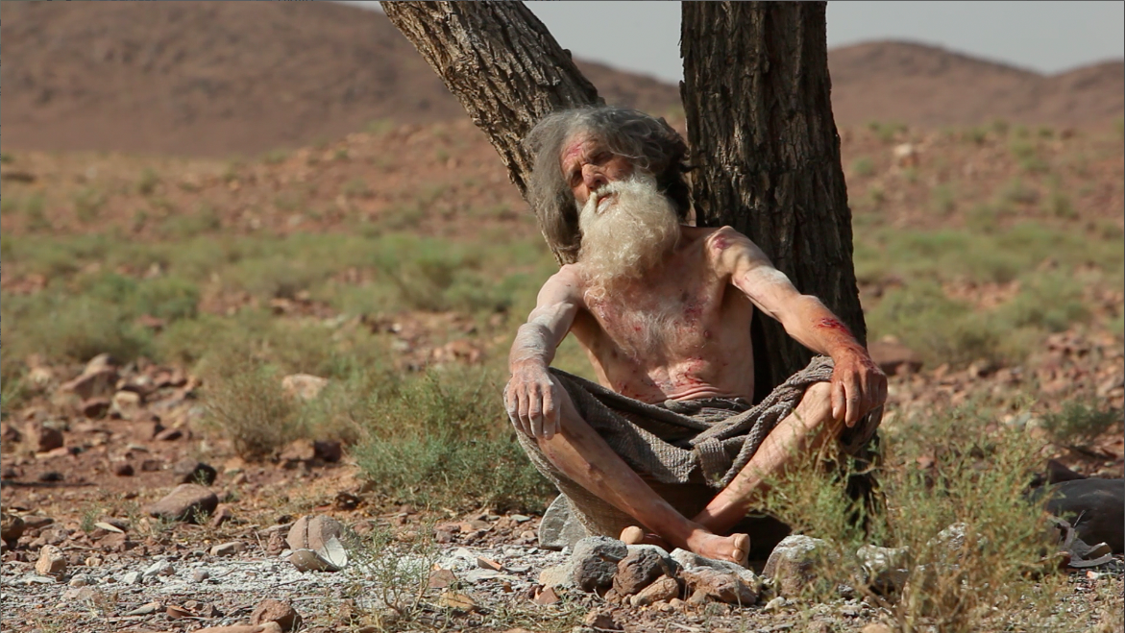
Mudrost
  Čovjek i mudrost (28,13.21)
Nepoznata (13)
  ~ rudnik pticama
Očima nedohvatljiva (21)
U bezdanu, moru (14), smrti (22) nema je
Vrjednija od bogatstva (15-19):
  zlato (15-17.19), srebro (15), oniks, safir (16), staklo (17),
  prozirac, koralji, biseri (18), topaz (19)
  Bog i mudrost (23-27)
Poznaje (23), jer vidi sve (24)
Kod stvaranja (25s) usp. Izr 8,30: graditeljica u radosti
  Vidi je, učvrstio (KS) / uredio (Š.) (27)
  Božja pouka čovjeku (28):
Strah Gospodnji – to je mudrost (28 usp. 1,1.8; 2,3)
12

Slide 13
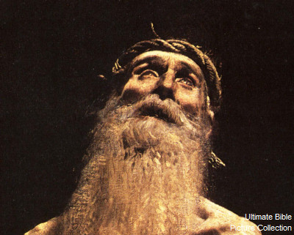
Prisjećanje na sretnu prošlost
  Razlozi: Bog (Job 29,2-5), obitelj (5), bogatstvo (4.6)
Božje prijateljstvo (2-5)
Djeca (5)
“Zrele jeseni” (4), mlijeko, ulje (6)
  Job bio poštovan i omiljen: gdje (7)? Od koga (8.10)?
Gradska vrata (7)
Mladi i stari (8), glavari (10)
  Za koga se Job brinuo (12.15s)?
Siromah i sirota (12)
Slijepi i hromi (15)
Stranac (16)
Job branio od opakih (17)

Slide 14
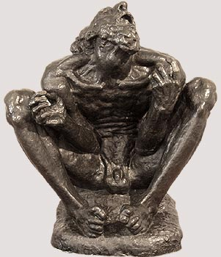
Prijašnji život
Samorefleksija (29,18-20)
  Što je sam govorio
  Prošle riječi Jobove (18):
Očekivao dug život
  Zašto su Joba poštovali?
  (11.21s.24.25)
Slušaju ga (11)
Cijene Jobov savjet (21s)
Traže Joba (23)
Pruža im emocionalnu potporu (24)
Voditelj (25)
Ivan Meštrović, Job

Slide 15
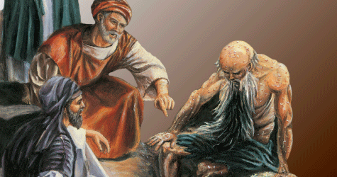
Jobova sadašnjost: Bližnji
  Znak ועתה v^{e}‘attâ (a sada 30,1)
  Sažetak u Job 30,15:
Ode spasenje moje
  Bližnji prema njemu
  (30,1-9.10-14):
Izruguju ga (1-9)
  Beskućnici, derani bez ugleda (ni za među pse uza stado 1)
Gnušaju se, bježe, pljuju mu u lice (10)
Rulja napada (12-14)
  Preokret: 29,20 ⬄ 30,11
Luk mi se obnavlja (29,20)
Bog mu slomio luk (odriješena tetiva 30,11)

Slide 16
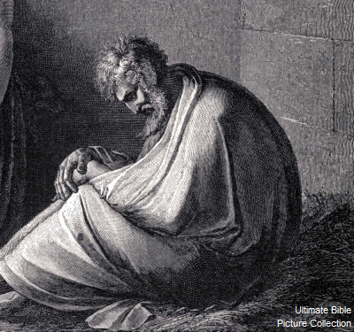
Jobova sadašnjost: bolest
  Psihofizičko stanje (Job 30,16-19.27-30):
Duša se rasipa (16)
Stradavaju kosti (17)
  Muka nagrdila odijelo (18)
  Oborila ga u blato (19)
  Job: kao prah i pepeo (19)
  Sjeo u (2,8); još uvijek (42,6)
Utroba vrije (27)
Smrknut (28)
Koža pocrnjela,
kosti sažgane (30)

Slide 17
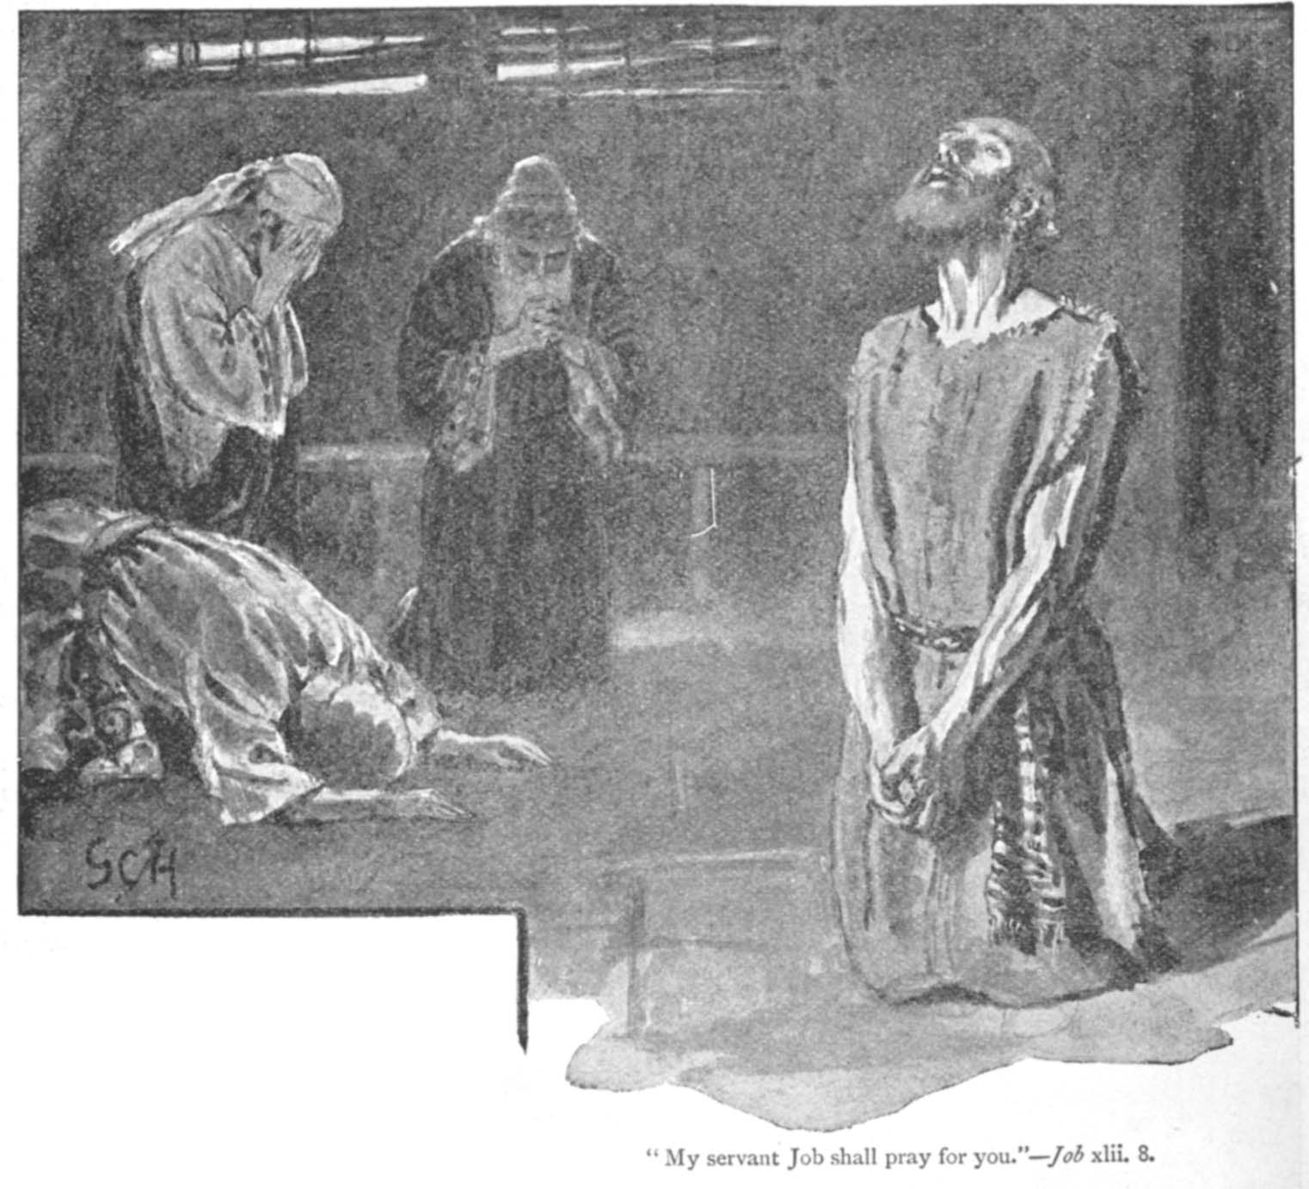
Molitva
  Razgovor s Bogom (“ti”):
  Job 30,20-23
Ne odgovaraš (20)
Rukom na me (21)
  Usp. 2,5s – čija ruka?
  Usp. Ps 22,16; Dn 3,31
Bog ga predao u smrt (23)
  Usp. 3,11: Što nisam mrtav?
  Sudbina zlotvora snašla Joba:
  Zlotvoru od Boga vihor (27,20-22)
“kovitlaš me u vrtlogu olujnom” (30,22)
– usp. 38,1, 40,6 (Bog govori iz oluje)

Slide 18
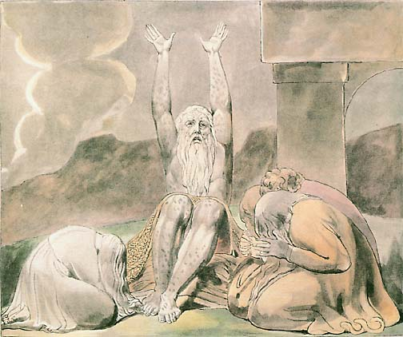
Jobov ispit savjesti (c31)
Bog ga je osudio (Job 31,2)
  Osnovno pitanje: nesreća za opakoga (31,3)
  Zahtjev u Job 31,6:
Bog ga treba pravedno ispitati pa će spoznati Jobov integritet (6)
  “samokletve” u 7-12
  (ako… onda kazna)
stranputica (7)
sud očiju (7)
ruka okaljana (7)
preljub (9-12)

Slide 19
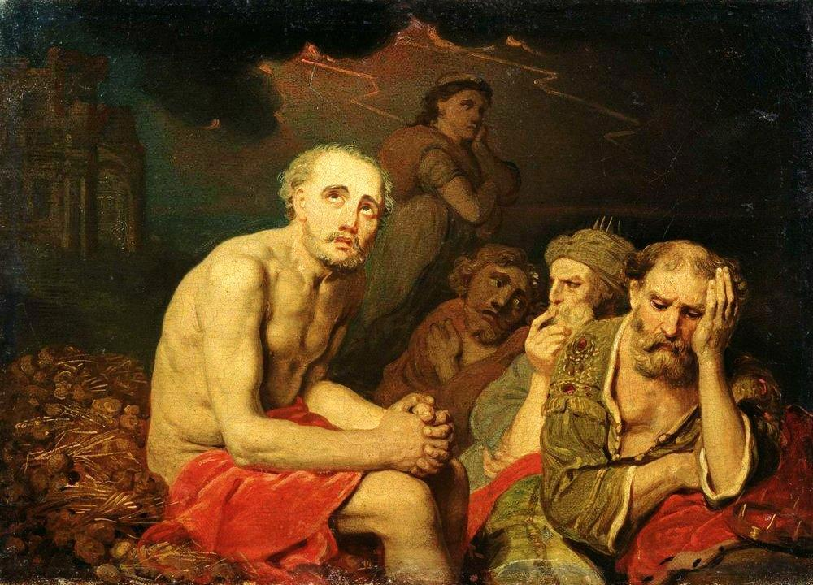
Job i siromašni (c31)
  Poštovao je i brinuo se (Job 31,13-15.16s.32):
pravo (mišpat) sluge, služavke (13)
račun pred Bogom (14)
jednako stvoreni (15)
siromah, udovica (16)
sirota (17)
stranac (32)

Slide 20
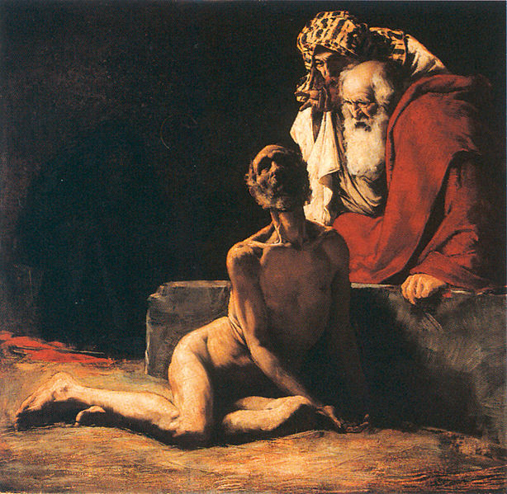
Bogatstvo, Bog, bližnji (c31)
  Kakav je bio Job prema bogatstvu (31,24s)?
Zlato – sigurnost?
  …prema prirodnim silama (26-28)?
Štovao sunce, mjesec? (26)
  …prema bližnjima (29s.33s)?
Radovao se nevolji? (29s)
Skrivao se od ljudi? (33s)

Slide 21
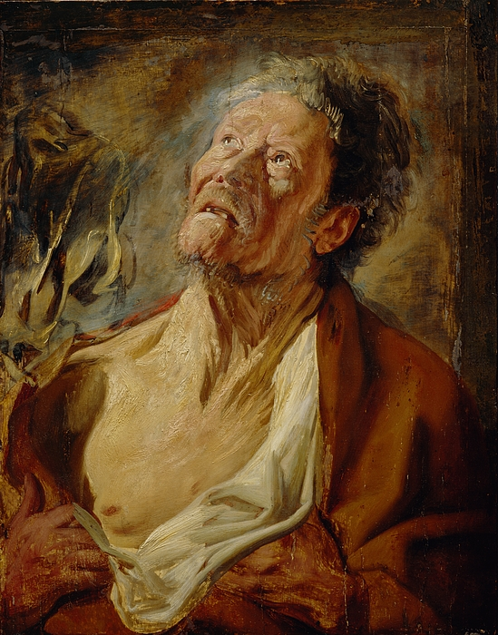
Spreman za sud
Jobov tau čeka odgovor Svesilnoga (Job 31,35)
spreman za javnu
optužnicu (36):
  Na ramenima
  Vijenac na glavi
  = osuđen, a nema optužnice
stupit će pred protivnika
kao knez (37)
  Pripravljen za razgovor
  s Bogom (Job 38-42)
Job Painting by Jacob Jordaens

